Slide 1
VirtualBoxの導入
2025/10/07
Kimihiro.Ito

Slide 2
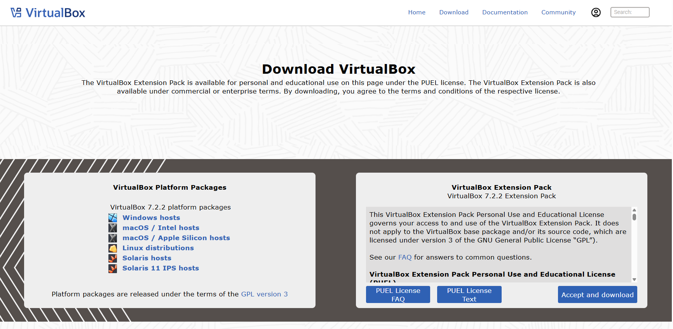
VirtualBox入手
１．VirtualBoxのサイトから導入パッケージファイルの入手
  https://www.virtualbox.org/wiki/Downloads
  1.1 OS環境に合致しているパッケージの入手
  (1) VirtualBox 7.2.xx platform packages Windows hosts
  (2) VirtualBox 7.2.xx Extension Pack
(1)
(2)

Slide 3
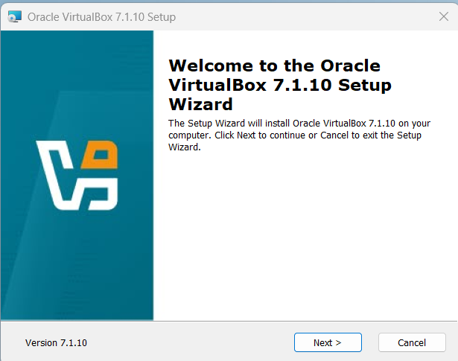
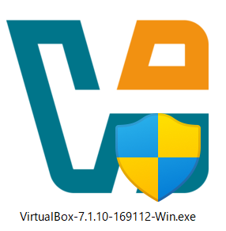
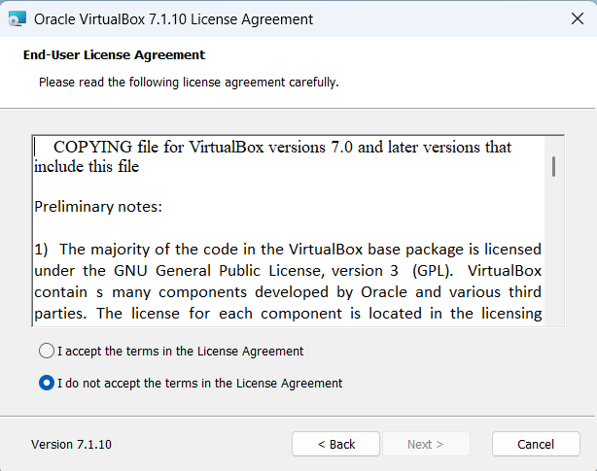
VirtualBox導入
２．VirtualBoxパッケージの導入
  2.1 入手した導入パッケージを起動し、導入を開始する。
  （導入する場合には、管理者として実行すること）
  2.2 License Agreement 使用許諾を確認する。
  ライセンスの中身は、GPLｖ3となっている。

Slide 4
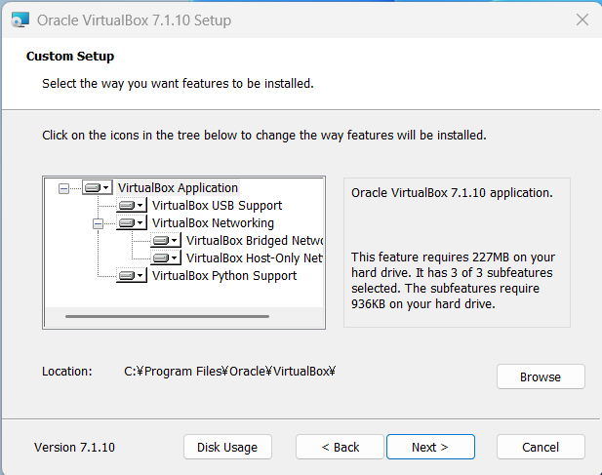
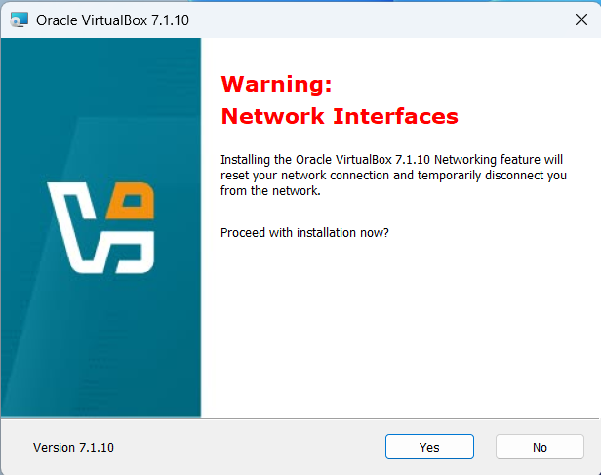
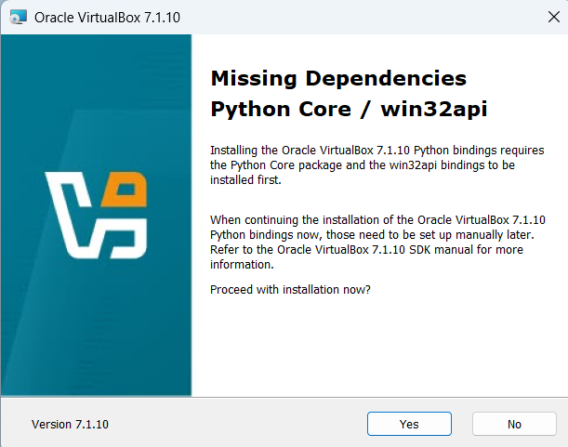
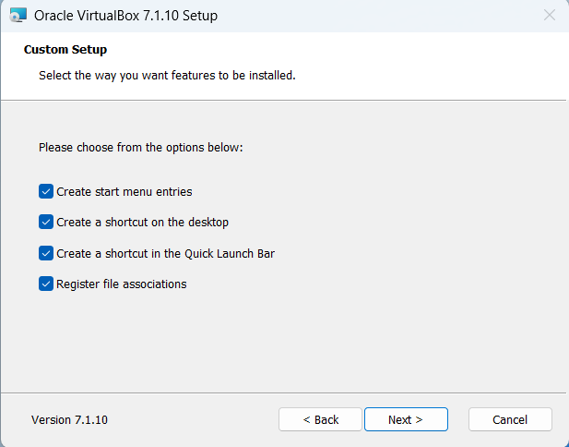
VirtualBox導入
２．パッケージの導入
  2.3 Custom Setup パッケージの導入オプションを選択（デフォルト）
  導入ディレクトリ位置も確認する。
  2.4 ネットワークインターフェース・PythonAPIの導入とカスタム設定

Slide 5
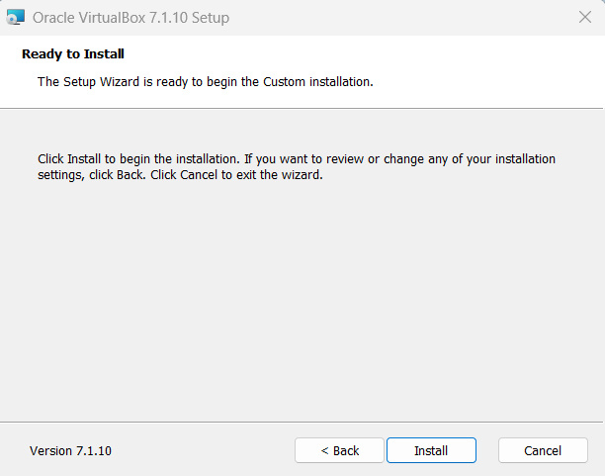
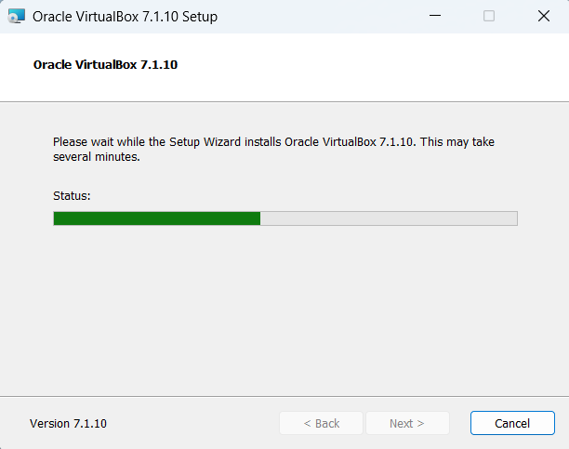
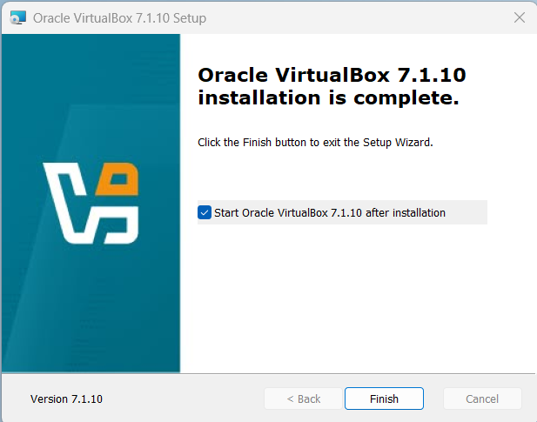
VirtualBox導入
２．パッケージの導入
  2.5 インストールの実施許可
  2.6 インストールの実行と完了

Slide 6
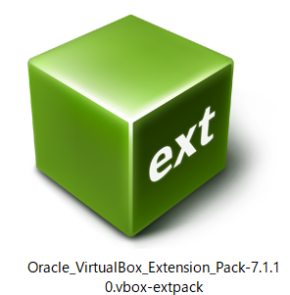
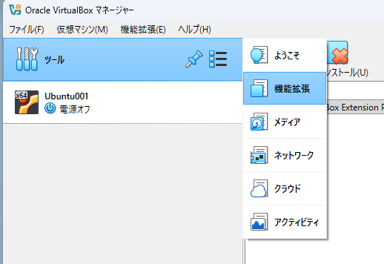
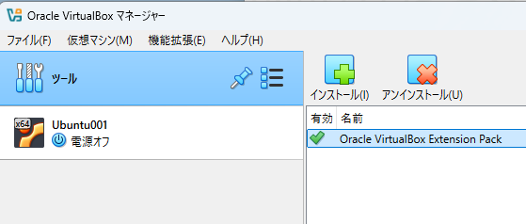
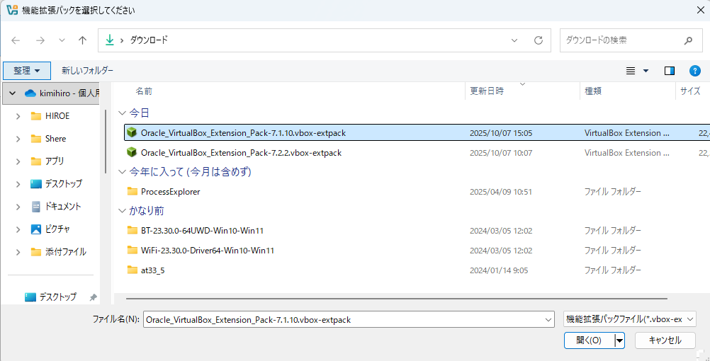
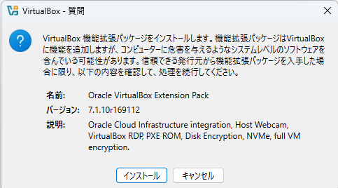
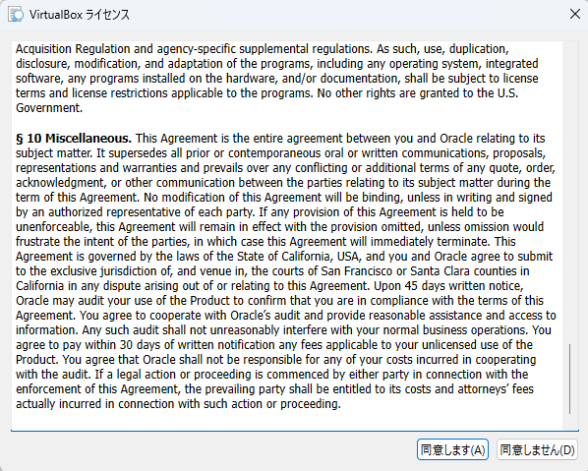
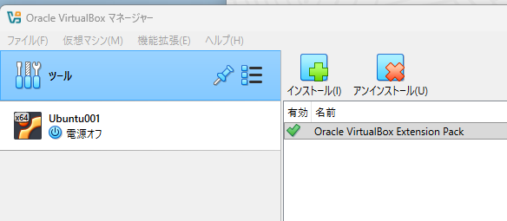
VirtualBox導入
２．パッケージの導入
  2.7a Extension Packの導入
  ダウンロードしたExtentionPackを起動する
  2.7b Extension Packの導入
  ツール －＞ 機能拡張 -> インストール（アイコン）-> ファイル選択 -> 開く
  2.8 Extension Packの導入
  インストール開始 -> ライセンス同意 -> 導入完了

